Slide 1
Impacto del asma en Extremadura: Uso de Recursos Sanitarios a partir de Datos del Conjunto Mínimo Básico de Datos (CMBD).
M. Sanz Flores¹, N. Vega Dombidau¹, JA. Riesco Miranda¹, A. Sojo Gonzalez¹, J. Sánchez Tena², M. Gonzalez Sierra², G Niza Fresno², J. Nuevo Rivero ², A. de las Heras Gaite ³
1- UMA-Servicio de Neumología. Hospital Universitario San Pedro Alcantara
2- BioPharmaceuticals Medical, AstraZeneca, Madrid, Spain
3.-MediClin-IQVIA, Madrid, España.
INTRODUCCIÓN
El asma es una afección prevalente que implica un uso importante de recursos sanitarios. El objetivo es presentar el impacto del asma en el Sistema Extremeño de Salud en el año 2023.
MATERIALES y METODOS
Se presenta el número de hospitalizaciones no programadas, estancia y coste medio de la hospitalización por asma en España y Extremadura, así como por asma persistente leve, asma persistente moderada y asma persistente grave a nivel regional y provincial en Extremadura en 2023.
RESULTADOS
En 2023, España registró 17.253 hospitalizaciones no programadas por asma, con una estancia media de 5,82 días y un coste de 3.051,97€ por hospitalización. En Extremadura, se reportaron 236 hospitalizaciones no programadas, principalmente en hospitales públicos 228 (96,61%) donde la estancia en estos hospitales fue de 6,69 días con un coste medio por hospitalización de 2.816,42€.

Slide 2
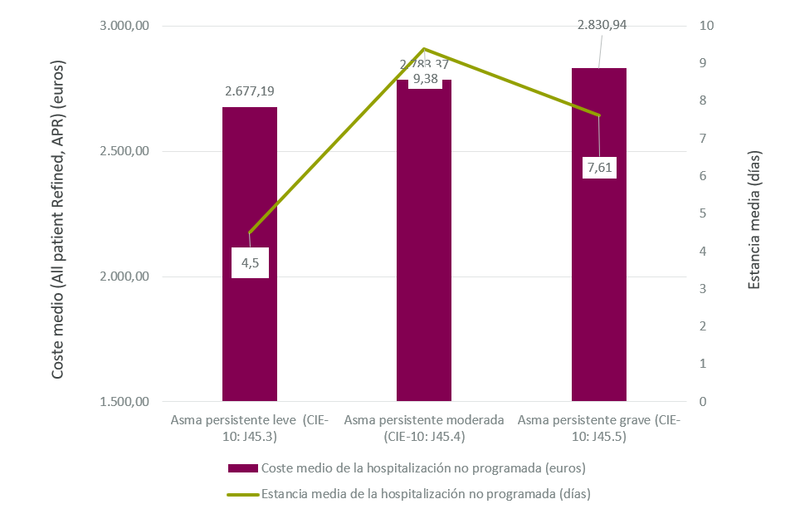
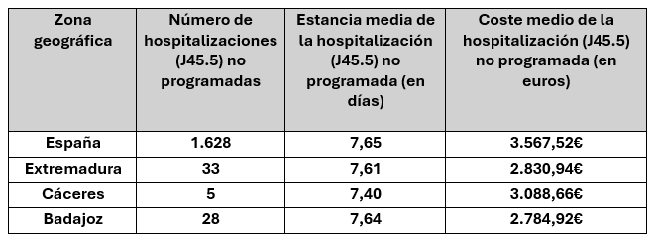
RESULTADOS
Figura 1. Estancia media y coste APR por cada variante de asma (J45.3, J45.4, J45.5) en Extremadura en 2023.
La estancia y coste medio de las hospitalizaciones no programadas por asma persistente leve, moderada y grave en Extremadura se muestran en la Figura 1. En general el coste medio aumentó ligeramente con la gravedad de la enfermedad, no así la estancia media que fue superior en el asma persistente moderada.
Aunque la estancia media de las hospitalizaciones no programadas por asma grave persistente fue ligeramente inferior en Extremadura y sus provincias que, en España, hay que destacar un menor coste medio en las hospitalizaciones no programadas por asma grave persistente en Extremadura y sus provincias como se recoge en la tabla 1.
Tabla 1. Número de hospitalizaciones no programadas por asma persistente grave (J45.5), estancia media y coste APR en España, Extremadura y sus provincias en 2023.
CONCLUSIONES
Estos hallazgos subrayan la importancia de seguir implementando estrategias efectivas de prevención y manejo del asma en Extremadura, con un enfoque particular en el uso eficiente de recursos sanitarios.

